Slide 1
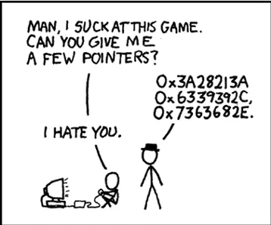
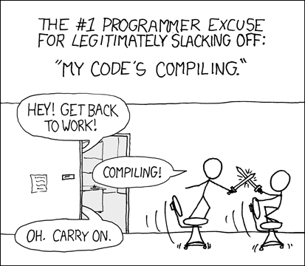
Hello,SSA
Notes:
https://xkcd.in/comic?lg=en&id=303
https://www.explainxkcd.com/wiki/index.php/138:_Pointers

Slide 2
What is SSA?
在编译器设计中，SSA, static single assignment form, 是中间语言(intermediate representation)的一种形式，即：
每个变量只能被赋值（be assigned）一次
每个变量在使用前必须被定义（be defined）
中间语言，intermediate representation，是编译器或虚拟机再现源码的一种数据结构或内部使用的代码形式，以方便进一步的优化或转换（translation）
常见的形式包括三地址码（Three address code）,SSA等
独立于任何特定的源语言和目标语言，能代表源代码而不丢失信息
无数的寄存器！（处理效率的考虑）
Notes:
SSA：https://zh.wikipedia.org/wiki/%E9%9D%99%E6%80%81%E5%8D%95%E8%B5%8B%E5%80%BC%E5%BD%A2%E5%BC%8F
IR： https://en.wikipedia.org/wiki/Intermediate_representation

Slide 3
Three address code
什么是三地址码？和SSA 有什么异同？
Geeksforgeeks: Three address code is a type of intermediate code which is easy to generate and can be easily converted to machine code
CSDN:
在编译器的分析-综合模型中，前端对源程序进行分析并产生中间表示，后端在此基础上生成目标代码。理想情况下，和源语言相关的细节在前端分析中处理，而关于目标机器的细节则在后端处理。
由于三地址代码会对多运算符算术表达式和控制流语句的嵌套结构进行拆分，因此适用于目标代码的生成和优化。
Notes:
https://www.geeksforgeeks.org/three-address-code-compiler/
https://blog.csdn.net/jzyhywxz/article/details/78720620
https://cs.nju.edu.cn/zhaojh/Compiler/Chapter%206.ppt

Slide 4
Three address code
三地址代码会对多运算符算术表达式和控制流语句的嵌套结构进行拆分
a * - (b + c)
for(int i = 1; i <= 10; i++){
a[i] = x * 5;
}
t1 = b + c
t2 = uminus t1
t3 = a * t2
i = 1
L: t1 = x * 5
t2 = &a
t3 = sizeof(int)
t4 = t3 * i
t5 = t2 + t4
*t5 = t1
i = i + 1
if i <= 10 goto L

Slide 5
Three address code 概念
三地址代码是形如 x = y op z 的指令集合，之所以名为“三地址代码”，是因为指令x = y op z具有三个地址：两个运算分量y和z，一个结果变量x。
地址：表现形式可以是变量名、常量或者编译器生成的临时变量
指令：运算符
三地址代码的表示方式：四元式、三元式和间接三元式
一个四元式是一条表示三地址指令的记录，它有4个字段：
op: 运算符
arg1: 第一个运算分量
arg2: 第二个运算分量
result: 结果变量
一个四元式中可能用到了所有4个字段，也可能只用到了其中几个字段

Slide 6
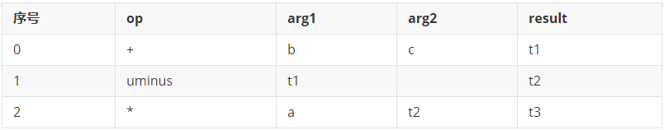
三地址码的四元式 demo
优点：
易于重新排列代码以进行全局优化
可以通过符号表快速访问临时变量
缺点：
包含大量的临时变量
创建临时变量带来的时间和空间的复杂度
t1 = b + c
t2 = uminus t1
t3 = a * t2

Slide 7
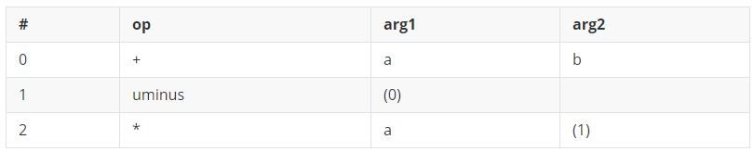
三地址码的三元式
四元式中的result字段主要被用于保存临时变量名，这个临时变量是由编译器生成的。对应的省略四元式中的result字段，取而代之使用引用便得到了三元式
只含有三个字段：op, arg1, arg2
但对于赋值指令，不同于四元式。例如 x = y
op: = arg1: x arg2: y
t1 = b + c
t2 = uminus t1
t3 = a * t2

Slide 8
三地址码的三元式
不足点
临时变量是隐式的，很难重新排列代码
由于优化涉及移动中间代码，因此很难进行优化。当移动一个三元组时，任何其他引用它的三元组也必须更新
因此提出了三地址码的间接三元式

Slide 9
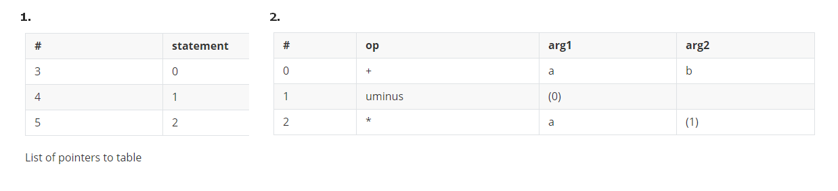
三地址码的间接三元式
一个间接三元式在三元式的基础上增加了一个列表，这个列表包含了指向三元式的指针
t1 = b + c
t2 = uminus t1
t3 = a * t2

Slide 10
Three address code
除了三地址码还有其他选择吗？
这个问题应该再加一个限定词：中间代码IR
为什么需要中间代码？
因为IR一般比AST更加接近汇编，同时仍然保存了一些程序中的高级信息，更加适合进行各种优化
IR有很多种类，包括三地址码(Three Address Code, TAC)，静态单赋值形式(Static Single Assignment Form, SSA)，基于栈的IR，等等。
The diff between TAC and SSA?
Notes:
https://decaf-lang.github.io/minidecaf-tutorial/docs/lab1/ir.html

Slide 11
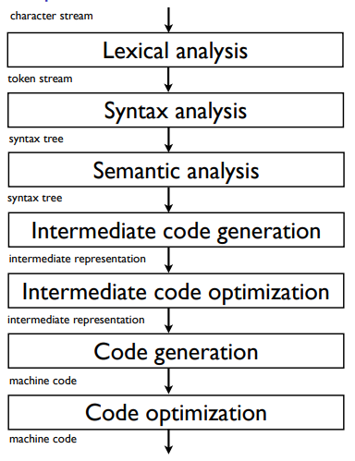
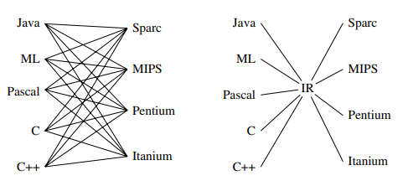
中间语言：所处阶段
中间代码的生成是前端处理的最后一步， 为了生成更符合后端编译的形式
LLVM编译链是三段式的： 前端、中端、后端
GCC在2005年提出GENERIC和GIMPLE以形成 中间语言，与具体的语言脱钩
图：编译器结构
Notes:
https://people.montefiore.uliege.be/geurts/Cours/compil/2012/05-intermediatecode-2012-2013.pdf
https://zh.wikipedia.org/wiki/GCC
https://gcc.gnu.org/onlinedocs/gccint/GENERIC.html
https://gcc.gnu.org/onlinedocs/gccint/GIMPLE.html

Slide 12
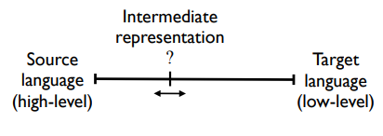
中间语言：属性
易于将源代码转变为中间语言
易于将中间语言转变为机器码
中间语言应适于优化

Slide 13
中间语言：分类
图形化的IR（Graphic IR）：抽象语法树，有向无环图
线性的IR（Linear IR）：
三地址码(TAC)：类似 result = op1 operator op2
静态单赋值形式（SSA）：每个变量只被赋值一次
延续传递方式（CPS）：SSA的替代形式，着重于对控制流的分析，常见于函数式语言
图和线性代码混合的：控制流图（CFG）用图表示，而CFG的每个节点是基本块，每个基本块里的代码是线性代码
Notes:
https://www.zhihu.com/question/47485041
https://www.quora.com/What-is-continuation-passing-style-in-functional-programming?q=Continuation-passing%20style

Slide 14

Diff between TAC & SSA
SSA 和 TAC的主要区别在于所有赋值指令都是对不同名字的变量的赋值
当同一变量在不同的控制流路径中均有被处理时，需要借助φ函数确定当前变量的具体数值。
y = 1
y = 2
x = y
y1 = 1
y2 = 2
x1 = y2
Notes:
https://blog.csdn.net/jzyhywxz/article/details/78720620

Slide 15
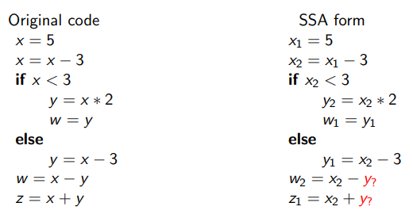
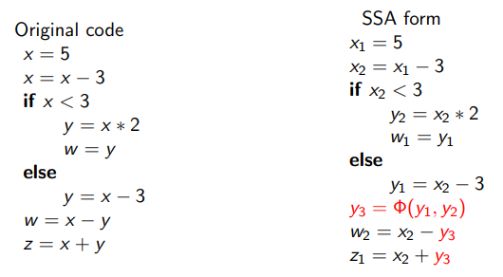
Change to SSA
通过对同一变量添加下标进行变量的有效区分
φ函数 ：处理分支汇总时的冲突
How to do?

Slide 16
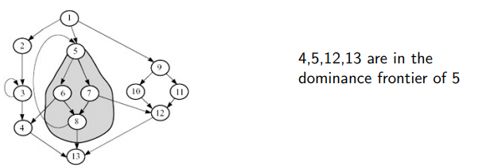
借助CFG确定φ函数的位置
结点 A 严格支配（strictly dominate）结点 B 当且仅当结点 A 与 B 并非同一结点，并且到达结点 B 的所有路径都包含结点 A。特别地，当结点A与B为同一结点时，称之为支配（dominate）
结点B 在结点A的支配边界（dominance frontier）中，即A 并不严格支配B，而是支配了一些B的立即前驱（immediate predecessor）。从结点 A 的角度来看，可以把支配边界理解为结点 A 的支配关系终止的地方，也就是会有其他控制流出现的地方
对于结点A中的变量x，在其支配边界上的B中需要插入φ函数。
Notes:
https://blog.csdn.net/qq_29674357/article/details/78731713

Slide 17
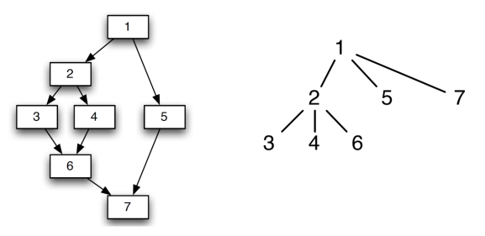
计算支配边界：直接支配者
直接支配者(immediate dominator)：若基本块M支配基本块N，且其中间没有任何基本块P，使得基本块M支配基本块P，且基本块P支配基本块N，则基本块M直接支配（immediately dominates）基本块N，也就是说，基本块M是基本块N的直接支配者中，最靠近基本块N的一个。每一个基本块都有唯一的直接支配者。
直接支配关系构成一颗树， 称为支配树
Notes:
https://zh.wikipedia.org/wiki/%E6%8E%A7%E5%88%B6%E6%B5%81%E5%9C%96
https://www.cs.rice.edu/~keith/EMBED/dom.pdf

Slide 18
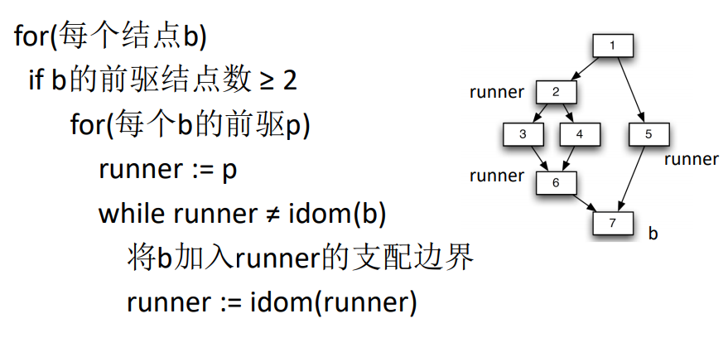
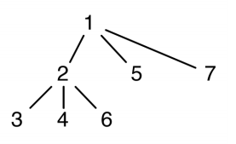
计算支配边界

Slide 19
SSA 种类
精简的SSA(Pruned SSA form)
Φ函数只有当变量依然是有效的时候才是有价值的
LLVM IR
半精简的SSA(Semi-Pruned SSA form)
减少φ函数的数量
具体的信息可以参照 Static Single Assignment Book

Slide 20
LLVM IR
Clang 生成的 IR 并不是 SSA 形式
采取的是 alloca/load/store 的方法，把所有局部变量通过“alloca”指令进行分配
LLVM does require all register values to be in SSA form, it does not require (or permit) memory objects to be in SSA form.
前端可以直接把函数里的变量按照栈的方式分配到内存当中。并且，这个放在内存里的变量不需要遵循SSA形式，可以经受多次定义，从而避免了构造 phi 函数产生的大量开销
mem2reg 可以将使用了 alloca 技术的 IR 转化成 SSA 形式

Slide 21
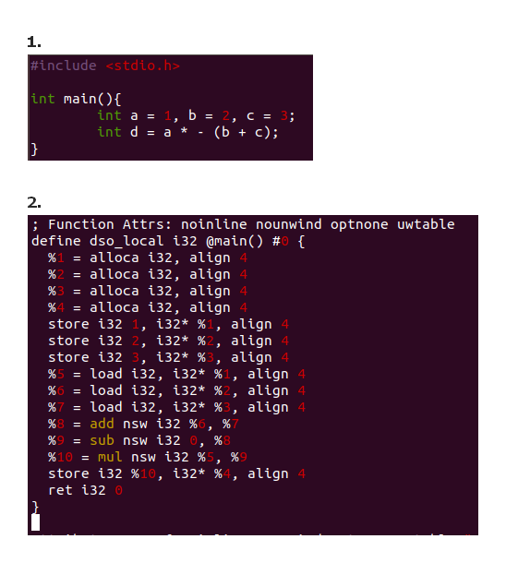
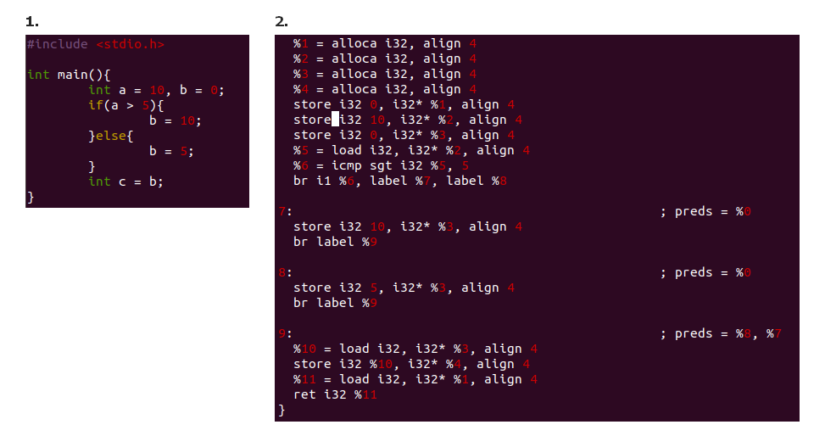
LLVM IR demo

Slide 22


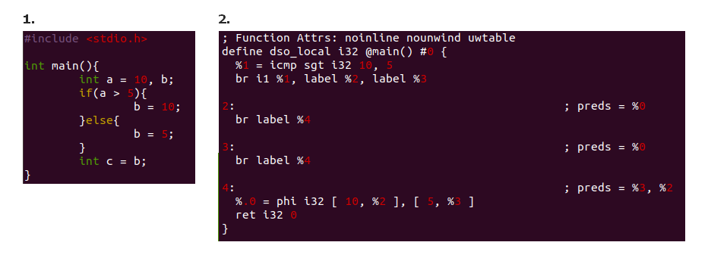
LLVM IR demo

Slide 23
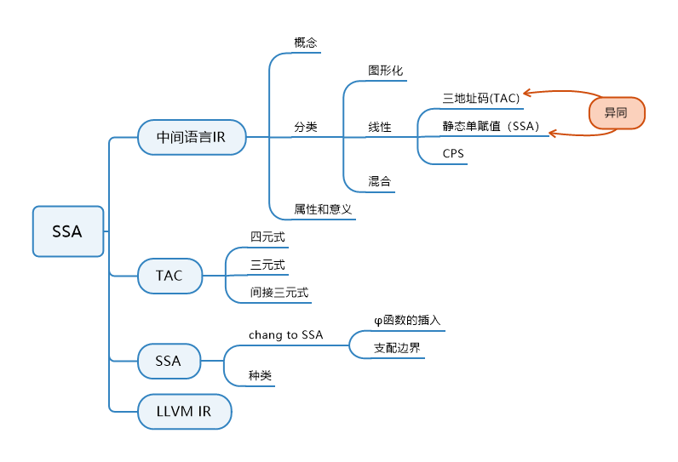
总结

